Slide 1


اختبار منتصف الفصل
الدروس 1 - 4
أ.أحـمـد الأحـمـدي @ahmad9963

Slide 2
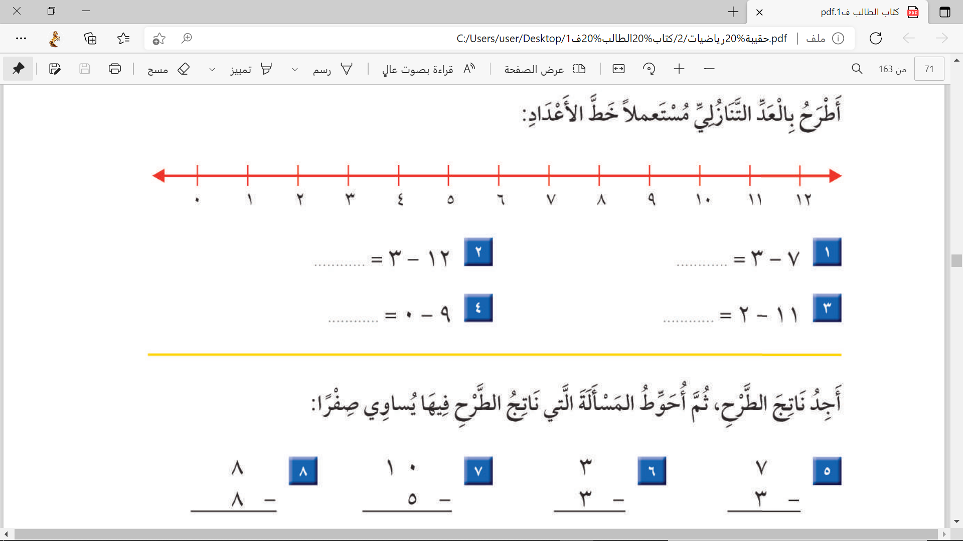
أ.أحـمـد الأحـمـدي @ahmad9963

Slide 3
أ.أحـمـد الأحـمـدي @ahmad9963

Slide 4
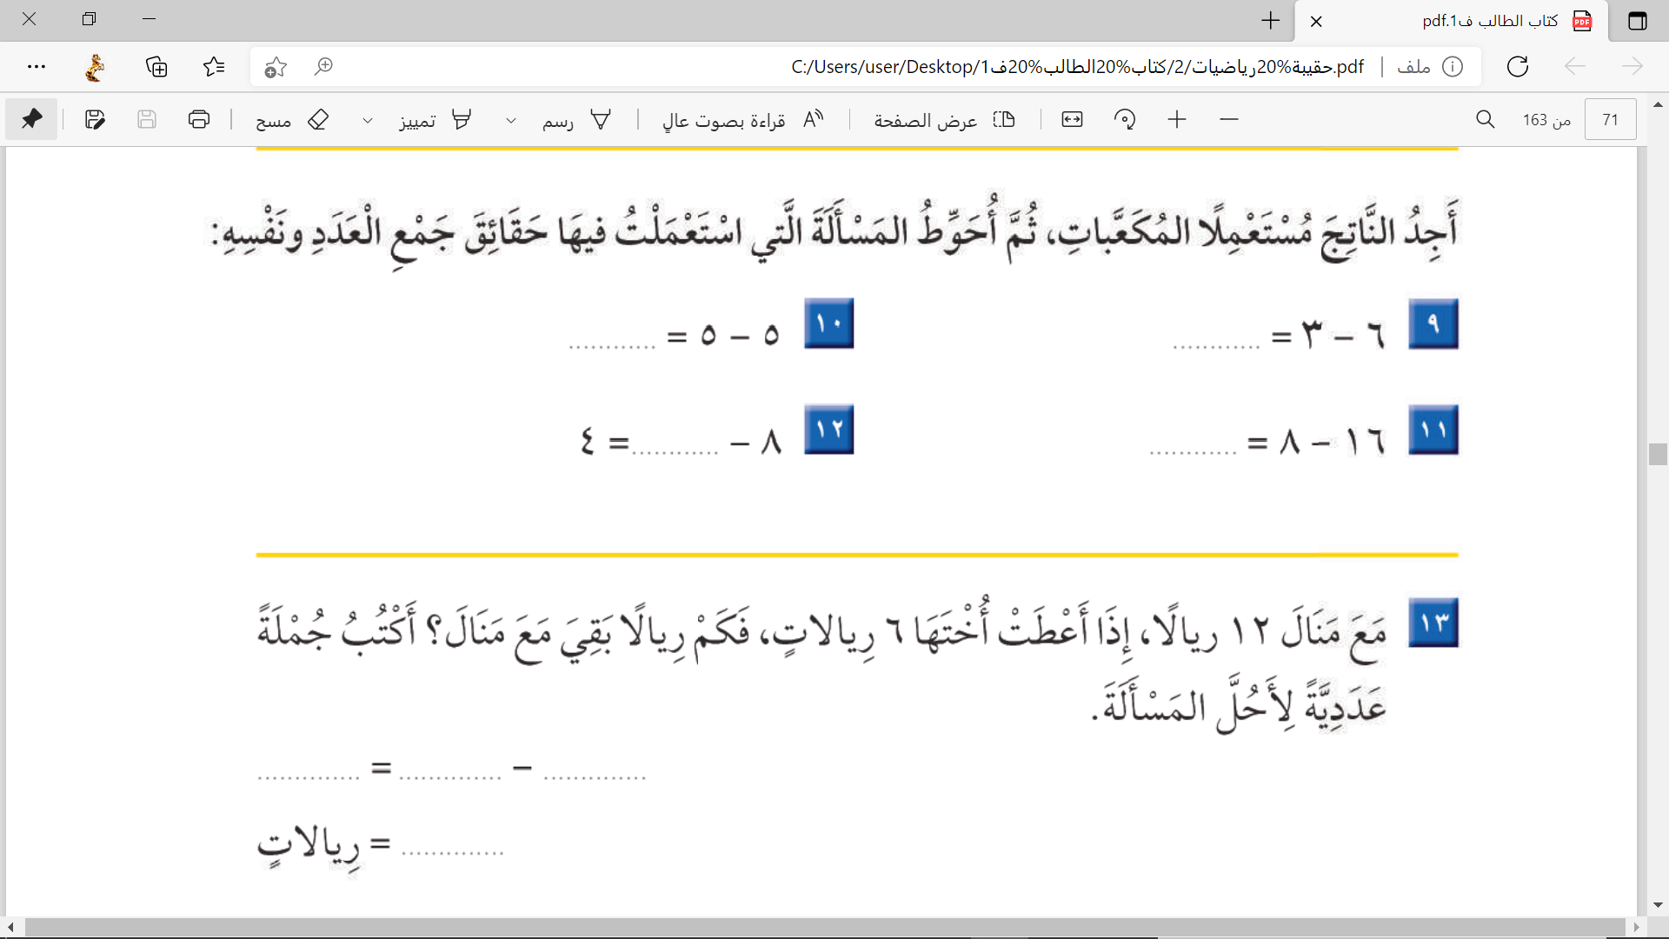
أ.أحـمـد الأحـمـدي @ahmad9963

Slide 5
أ.أحـمـد الأحـمـدي @ahmad9963

